Slide 1



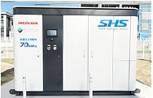
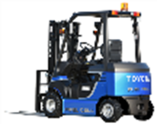
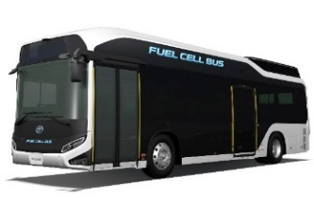

【メモ】12/04内示を受けて修正
再エネ水素を活用した社会インフラの低炭素化促進事業
（一部経済産業省、一部国土交通省連携事業）
平成25年度予算
○○百万円
平成27年度要求額
億円
2019年度予算（案）
2,570百万円（2,570百万円)
水・大気環境局
自動車環境対策課
背景・目的
事業スキーム
事業目的・概要等
水素は、利用時においてCO₂を排出せず、再生可能エネルギー（再エネ）の貯蔵にも活用できることから、地球温暖化対策上重要なエネルギーである。
低炭素な水素社会の実現に向けて、燃料電池自動車の普及・促進を図るためには、再エネ由来の水素ステーションの導入及び燃料電池車両等の導入による社会インフラ整備の加速化が急務である。
未来投資戦略2017及び水素基本戦略において、2020年度までに再エネ由来水素ステーション100箇所程度整備するとの目標が掲げられている。基本戦略では更に、FCフォークリフトを2020年度までに500台程度、FCバスを2020年度までに100台程度の導入の目標設定をしている。
（１）実施期間：平成27～31年度（2019年度）
補助率 ：3/4
（２）実施期間：平成30～32年度（2020年度）
補助率 ：2/3
（３）・産業用燃料電池車両（燃料電池フォークリフト）
実施期間：平成29～31年度
補助率 ：エンジン車との差額の1/2
・燃料電池バス
実施期間：平成30～32年度（2020年度）
補助率 ：車両本体価格の1/2
（ただし、平成30年度までに導入した 実績のある団体については
車両本体価格の1/3）
事業概要
（１）地域再エネ水素ステーション導入事業【経済産業省連携事業】
太陽光発電等の再エネを活用して、地方公共団体等が行う再エネ由来水素
ステーションの施設整備に対して支援する。
（２）地域再エネ水素ステーション保守点検支援事業
再エネ由来水素ステーションや燃料電池自動車等の活用促進に向け、稼働
初期における保守点検に対して支援する。
（３）水素社会実現に向けた産業車両等における燃料電池化促進事業
【一部国土交通省連携事業】
燃料電池車両の普及・促進が期待される、燃料電池バス及び産業用燃料
電池車両の導入に対して支援する。
(1) (2) (3)
（補助率）
定額
非営利法人
（補助率）
定率
地方公共団体、
民間団体等
国
補助
補助
期待される効果
再エネ由来水素ステーションの確実な整備とともに、産業用燃料電池車両を導入することによる低炭素な水素社会の実現に向けた社会インフラの普及・促進
製造
利用
イメージ
再生可能エネルギー ＋ 水電解
H2
燃料電池自動車
燃料電池
フォークリフト
燃料電池バス
太陽光発電
FCV
H2
風力発電
小水力発電
低炭素な水素社会の実現と、燃料電池自動車の普及・促進を図るため、
再エネ由来の水素ステーション、燃料電池バス・燃料電池フォークリフトの導入を支援
水素ステーション

Slide 2
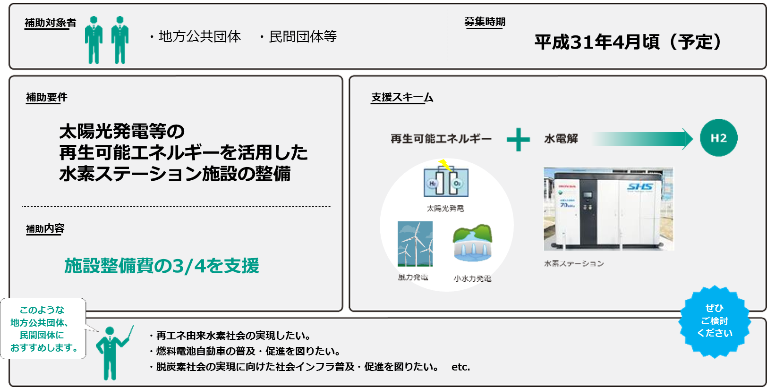
事業名
2019年度予算（案）
2,570百万円の内数（2.570百万円の内数）
水素社会に向けて
再エネ水素を活用した社会インフラの低炭素化促進事業のうち、
地域再エネ水素ステーション導入事業
地方公共団体向け
民間向け
再エネ由来水素ステーションの施設整備を支援します。
環境省水・大気環境局自動車環境対策課 電話：03-5521-8302 FAX：03-3593-1049

Slide 3
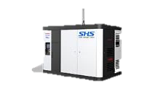






地域再エネ水素ステーション導入事業のイメージ
○燃料電池自動車（FCV）向けの例 ･･･自治体、エネルギー事業者等による実施
2.57m
再エネ電気供給
太陽光パネル
（３０～４０ｋW程度）
3.7m
2.25m
水素製造・貯蔵・充填設備
水素供給
再エネ水素ステーション
燃料電池自動車
→約5～6台分
1施設あたりの整備費用：2億円程度 →
（参考）水素製造能力は約2.5kg/日･･･一日の製造量でFCVが250km程度走行
可能。単純計算※で年間約9万kmに相当。
3/4を環境省が補助
○燃料電池フォークリフト（FCFL）向けの例 ･･･空港、工場、事業所等において民間事業者が実施
太陽光パネル
（５０ｋW程度）
再エネ電気供給
製造
圧縮
貯蔵・充填設備
水素供給
再エネ水素ステーション
1施設あたりの整備費用：2.5億円程度 →
（参考）水素製造能力は約10kg/日･･･一日の製造量でFCFLが約70時間稼働可能。
単純計算※で年間約2.6万時間に相当。
3/4を環境省が補助
※実際は、FCVやFCFLの稼働状況等による。

Slide 4
補助要件（※2018年度の内容を参考として掲載）
対象事業の要件
再エネ水素ステーションを導入（新設・移設・増設・改造）する事業（水素ステーション一式及びその設置費用）
ただし、ソーラーパネルや風力発電等の再生可能エネルギーシステムを既に保有し、かつ、電力として活用可能な場合には、再生可能エネルギーシステムは交付対象外
補助事業者
民間企業
独立行政法人
一般社団法人・一般財団法人及び公益社団法人・公益財団法人
法律により直接設立された法人
その他環境大臣の承認を経て協会が認める者
補助率及び補助上限額
水素製造能力が１日あたり30立方メートル未満の再エネ水素ステーション
  補助率：3/4
  補助上限額：1.2億円
水素製造能力が1 日あたり30立方メートル未満の再エネ水素ステーション（水素充填圧力が70メガパスカルのもの）及び水素製造能力が１日あたり30立方メートル以上100立方メートル未満の再エネ水素ステーション
  補助率：3/4
  補助上限額：2億円
水素製造能力が１日あたり100立方メートル以上の再エネ水素ステーション
  補助率：1/2
  補助上限額：2.5億円
Notes:
http://www.eta.or.jp/common/pdf/180517/kouboyouryou02.pdf

Slide 5
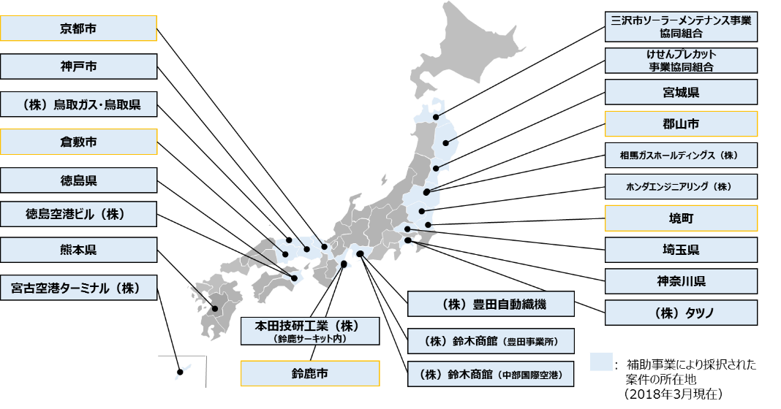
地域再エネ水素ステーション導入事業による導入状況（2018年3月時点）

Slide 6
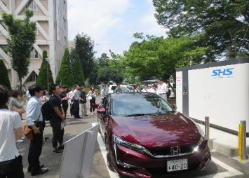
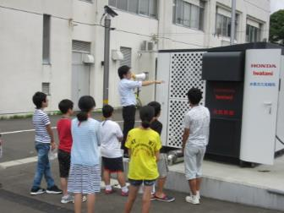
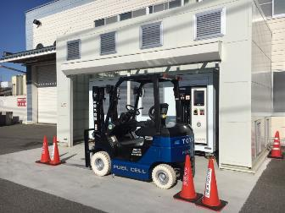
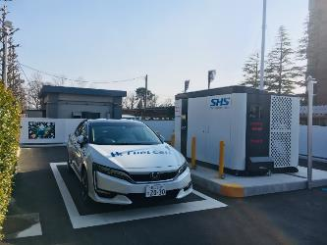
水素ステーション導入事例
埼玉県
宮城県
（株）鈴木商館
郡山市

Slide 7
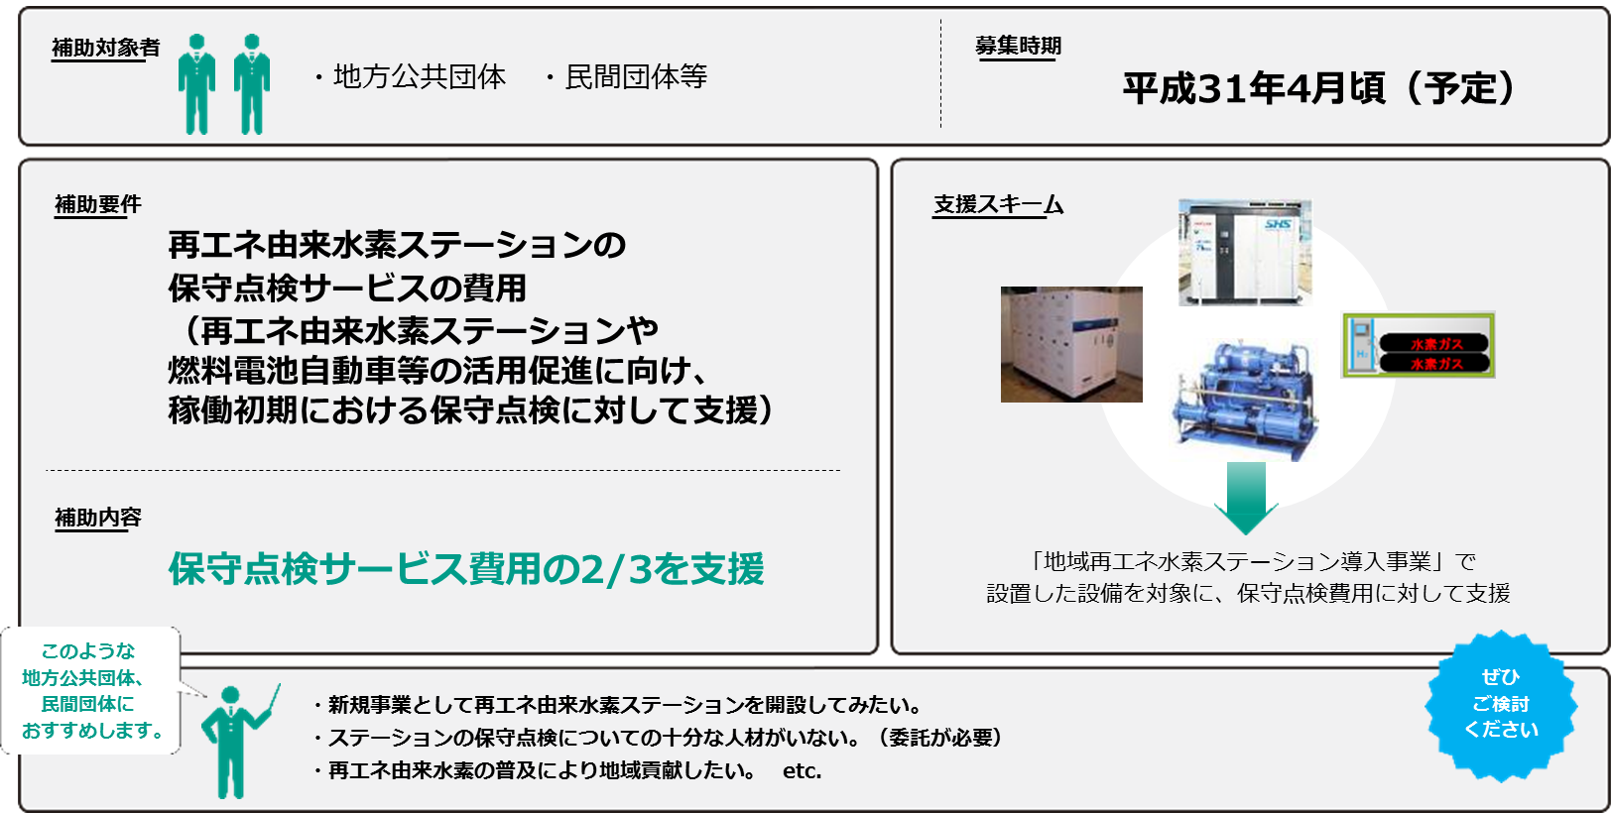
事業名
2019年度予算（案）
2,570百万円の内数（2.570百万円の内数）
水素社会に向けて
再エネ水素を活用した社会インフラの低炭素化促進事業のうち、
地域再エネ水素ステーション保守点検支援事業
地方公共団体向け
民間向け
再エネ由来水素ステーションの保守点検を支援します。
環境省水・大気環境局自動車環境対策課 電話：03-5521-8302 FAX：03-3593-1049

Slide 8
地域再エネ水素ステーション保守点検支援事業のイメージ
○燃料電池自動車（FCV）向けの例 ･･･自治体、エネルギー事業者等による実施
2.57m
再エネ電気供給
太陽光パネル
（３０～４０ｋW程度）
3.7m
2.25m
水素製造・貯蔵・充填設備
水素供給
環境省事業で整備
燃料電池自動車
→約5～6台分
保守点検
2/3を環境省が補助
○燃料電池フォークリフト（FCFL）向けの例 ･･･空港、工場、事業所等において民間事業者が実施
太陽光パネル
（５０ｋW程度）
再エネ電気供給
製造
圧縮
貯蔵・充填設備
水素供給
環境省事業で整備
燃料電池フォークリフト
→約6台分
保守点検
2/3を環境省が補助
※実際は、FCVやFCFLの稼働状況等による。

Slide 9
補助要件（※2018年度の内容を参考として掲載）
対象事業の要件
環境省の地域再エネ水素ステーション導入事業で整備された水素ステーションに対する保守点検事業
補助事業者
民間企業
独立行政法人
一般社団法人・一般財団法人及び公益社団法人・公益財団法人
法律により直接設立された法人
その他環境大臣の承認を経て協会が認める者
補助率及び補助上限額
補助率：2/3
補助上限額：2百万円
Notes:
http://www.eta.or.jp/common/pdf/180517/kouboyouryou02.pdf

Slide 10
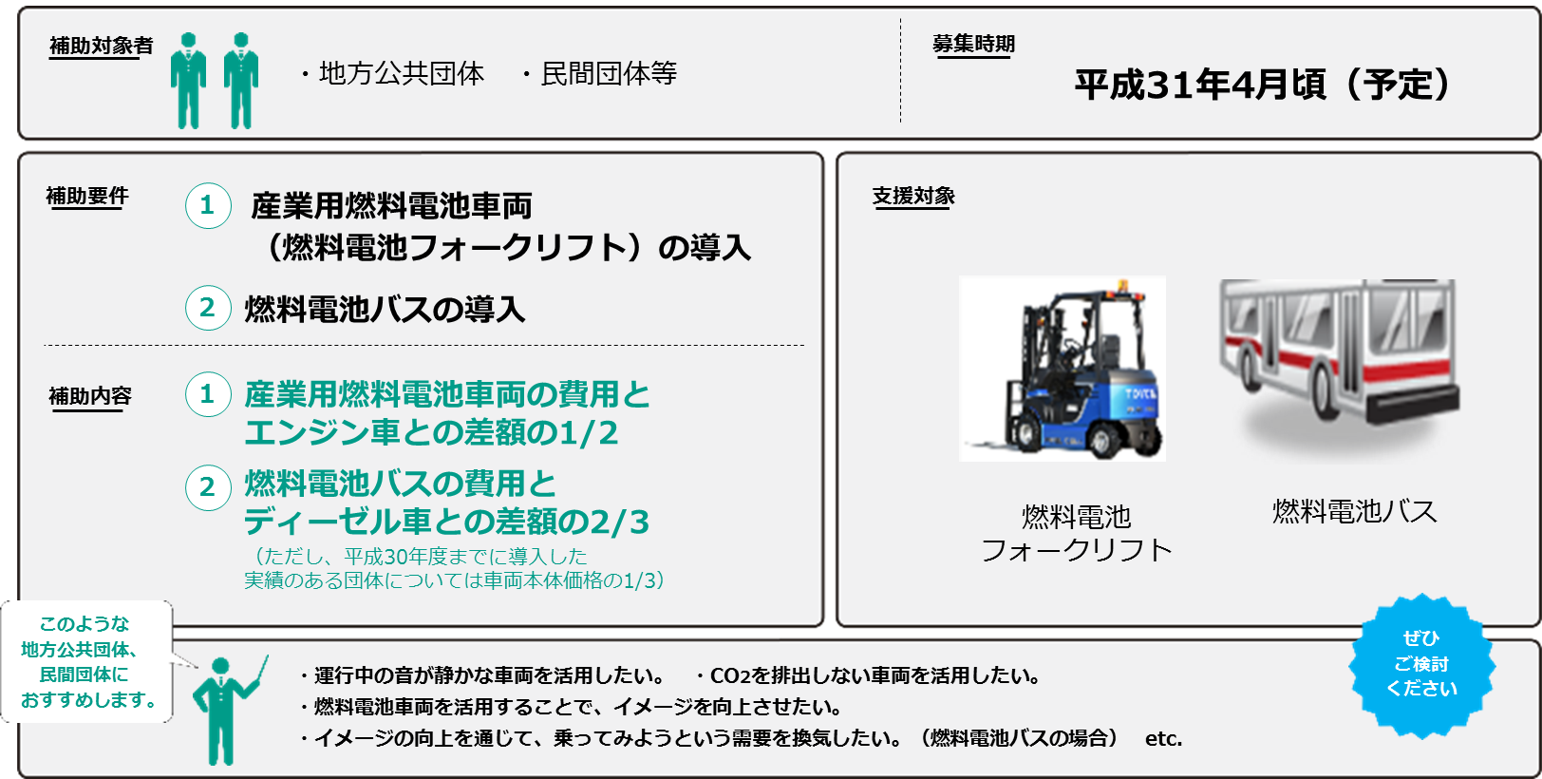
事業名
2019年度予算（案）
2,570百万円の内数（2.570百万円の内数）
水素社会に向けて
再エネ水素を活用した社会インフラの低炭素化促進事業のうち、
水素社会実現に向けた産業車両等における燃料電池化促進事業
地方公共団体向け
民間向け
燃料電池バス、燃料電池フォークリフト等の導入を支援します。
環境省水・大気環境局自動車環境対策課 電話：03-5521-8302 FAX：03-3593-1049

Slide 11
水素社会実現に向けた産業車両等における燃料電池化促進事業のイメージ
○燃料電池自動車（FCV）向けの例 ･･･自治体、エネルギー事業者等による実施
2.57m
燃料電池自動車
→約5～6台分
再エネ電気供給
水素供給
太陽光パネル
（３０～４０ｋW程度）
3.7m
2.25m
水素製造・貯蔵・充填設備
（参考）車両価格：約700万円/台
→約200万円/台を経産省が補助
○燃料電池フォークリフト（FCFL）向けの例 ･･･空港、工場、事業所等において民間事業者が実施
燃料電池フォークリフト
→約6台分
再エネ電気供給
水素供給
太陽光パネル
（５０ｋW程度）
製造
圧縮
貯蔵・充填設備
車両価格：約1,400万円/台
→
上限500万円/台を
環境省が補助
※実際は、FCVやFCFLの稼働状況等による。

Slide 12
補助要件（※2018年度の内容を参考として掲載）
対象事業の要件
燃料電池フォークリフト及び燃料電池バスの導入
補助事業者
民間企業
独立行政法人
一般社団法人・一般財団法人及び公益社団法人・公益財団法人
法律により直接設立された法人
その他環境大臣の承認を経て協会が認める者
補助率及び補助上限額
燃料電池フォークリフトの導入
  補助率：1/2（産業用燃料電池車両の費用とエンジン車との差額に対して）
  補助上限額：5百万円/台
燃料電池バスの導入
  補助率：2/3（燃料電池バスの費用とディーゼル車との差額に対して）
  補助上限額：35百万円/台
  ※ただし、平成30年度までに導入した実績のある団体については車両本体価格の1/3
Notes:
http://www.eta.or.jp/common/pdf/180517/kouboyouryou02.pdf

Slide 13
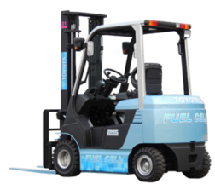
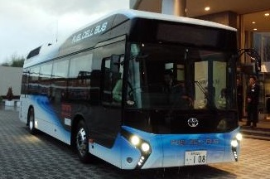
採択事例（燃料電池フォークリフト・燃料電池バス）
株式会社豊田自動織機
日野自動車株式会社
低コスト化、システム効率の向上、耐久性の向上等を実施。平成28年11月に市場投入。
高圧水素配管により複数の屋内ディスペンサーへ供給する最適水素インフラの構築も行う。
運輸部門のCO2排出削減のため、大型路線用燃料電池バスの開発・実証を実施。
平成26年度は同システムの台上評価、及び試作車両を製作して実車走行による基本機能・性能の評価を実施。
動力性能、信頼性、耐久性の向上等に取り組んだ。

Slide 14
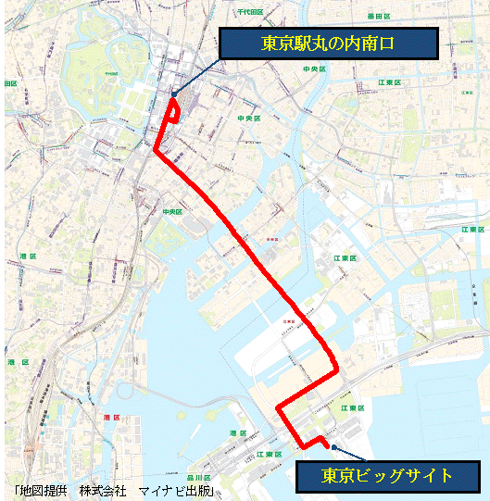
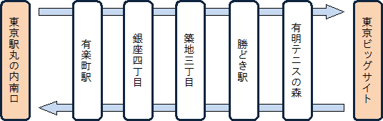
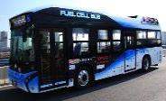
燃料電池バスの実用化（平成29年3月運行開始 東京都交通局）
環境省事業で開発・実証が行われた燃料電池バスの技術を活用して、トヨタ自動車(株)より、市販車では日本初となる燃料電池バスが、平成29年2月に市場投入。東京都交通局の路線バスとして平成29年3月より営業運行を開始。
今後、燃料電池バスは、2020年の東京オリンピック・パラリンピックに向けて東京を中心に100台以上を導入予定。
【都営バス運行情報】
営業運行開始日：平成29年3月21日（火）
運行開始路線 東京駅～（有楽町、晴海通り）～東京ビッグサイト
主な停留所
出所 | 東京都 交通局の公表資料を基に環境省作成

